Slide 1


AEM周末分享
第106 期
不要过
打折的生活
AEM WEEKEND SHARING

Slide 2

我在一家外企工作的时候，有一天陪女上司上街选购圣诞礼物。当我们拎着大包小包坐下喝咖啡时，女上司问我：“新年要到了，不买点礼物送给家人？”
我笑着说：“我爸妈都很节省，只有不乱花钱，他们才会觉得我会过日子，将来才会有幸福的生活。”
AEM WEEKEND SHARING

Slide 3

女上司看着我，讲了她自己的故事：“知道吗？我曾经也是一个非常喜欢担忧未来的人。我总是担心事业，总想攒更多的钱，读更多的书，拿更高的学位。36岁的时候，我怀上一个孩子，可当时我考上了经济学的博士。学习很紧张，为了更优秀，我彻夜苦读，结果孩子流产了，我再也没有怀上过孩子。现在我有了很多很多的钱，但却一辈子也看不到自己的孩子了。”
AEM WEEKEND SHARING

Slide 4

女上司的话让我非常震惊。她又说：“很多人都认为节省能让他们的生活更保险，所以，他们把现在的生活过得潦草而廉价。其实这是对生活没有自信的表现。我绝不主张挥霍浪费，但你要知道，健康的享受是人生的进步。当你为了将来而省略了生活中应有的享受时，你的生活就打了九折；如果牺牲了自由与亲情，你的生活就打了七折；如果你放弃了自己的意愿和爱情，那你的生活就打了对折，再富足的生活也经不起打折。”
AEM WEEKEND SHARING

Slide 5

其实何止金钱如此，时间和精力也一样，当你全部投入在工作中，没有分配给亲情和爱情的时候，就离失去不远了。
一、当你发现自己不再盲目的喜欢跟风似的和一群人混在一起，开始尊重自己的意愿做自己需要做的事情，开始安排自己的种种计划，规划自己的方向，自己的独处也变得充满意义。
AEM WEEKEND SHARING

Slide 6

二、当你面对很多选择时，不再犹豫不定，脑中会很快得闪过三个以上选择某种选项的必要原因。有了自己独立的思想，开始学着镇定理性得思考问题。
AEM WEEKEND SHARING

Slide 7

三、当你开始觉得时间明显得不够用，渐渐的觉得睡懒觉，逛街等是相当浪费时间金钱的事情，思想与行动上的时间概念达成了一致，合理的安排时间，充实的生活会把自己带入一个更喜欢的世界。
AEM WEEKEND SHARING

Slide 8

四、当你在上网或阅读时，会把侧重点从一味的关注娱乐杂谈转移到新闻国事，经济发展趋势的版图，娱乐杂谈永远是用来开怀大笑的，而新闻国事则是提高个人认知程度关心国家发展以及爱国的表现，开放的心灵开放的国度，互通有无，共同进步，闭关锁国万万不得已，经济发展趋势往往会影响人们囊中银子的分量。
AEM WEEKEND SHARING

Slide 9

五、当你在饮食习惯上越来越重视食物的质量，养生之道的念头闯入脑海，学着坚持吃早餐，每天坚持锻炼身体。俗话说得好，留在青山在，不怕没柴烧。这个道理无人不知晓吧。
六、当你再次被人问到爱情，友情，亲情三者的分量时。首先想到的应该是家中的妈妈，血浓于水是千古不变的真理。
AEM WEEKEND SHARING

Slide 10

七、当你再遇到不顺心的事情时不再是用哭闹来解决问题，眼泪能冲刷的永远是面容，能改变现状的只有行动。
AEM WEEKEND SHARING

Slide 11

八、重视自己的朋友，爱人。因为这些人不是总会存在你的生命中的，也许在不轻易间就物是人非了。在他们面前你无需作假，天真无瑕的自己在这个大千世界里是为他们上演的。切忌不要忘了真诚。
AEM WEEKEND SHARING

Slide 12

九、让自己快乐，让周围的人快乐。绝对比金钱有价值。
十、在面对得与失，去与留的问题上，大度与开怀会让复杂的事情变得简单，简单的事情变得富有意义。
AEM WEEKEND SHARING

Slide 13
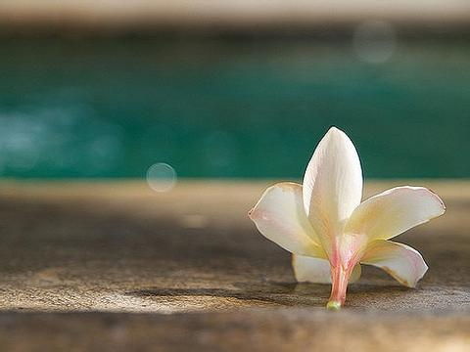
十一、任何时候不要与老人与小孩子计较，生命的开始是无知的，生命的完结应该快乐的。
十二、学着尊重每个人每个生物，就如向日葵喜欢面对太阳才会微笑。
AEM WEEKEND SHARING

Slide 14

十三、心态，健全平和的心态是始终贯穿成功之路的筹码。正确地树立前进的目标，让生活目标而不是在沉重氛围的度过，记住，任何时候都不要把自己搞得太累，生活的价值就完全失去了。
AEM WEEKEND SHARING

Slide 15
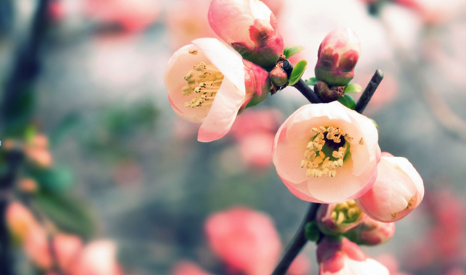
十四、自信的生活，开心的笑，成功与快乐并驾齐驱。不以物喜，不以己悲。
十五、淡忘仇恨，春暖花开。心有多大，舞台就有多大。
不要过打折的生活，当你发现这些你有了，说明你开始成熟了。
AEM WEEKEND SHARING

Slide 16

周末愉快！
共创 共进 共赢 共享
AEM科技人力资源部
AEM WEEKEND SHARING

